Slide 1

Безопасный путь в школу

Slide 2
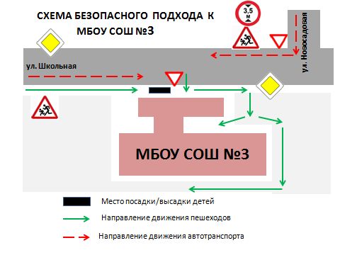
ПЛАН-СХЕМА БЕЗОПАСНОГО МАРШРУТА В ШКОЛУ
Кубанская МБОУ СОШ №3

Slide 3
Правила движения
Каждый должен знать,
И без промедления
Их нужно выполнять!

Slide 4
Какие автомобили могут проехать на красный свет?
-папина и мамина
-такси
-пожарная, скорая,
спецмашины.
-гончая

Slide 5

На какой дороге транспортные средства лучше тормозят
-на мокрой
-на обледенелой
-с ямками
-на сухой

Slide 6
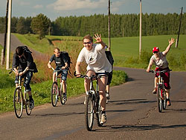
С какого возраста можно ехать на велосипеде по проезжей части?
-когда выйдешь на пенсию
-с самого рождения
-с 14 лет

Slide 7
По какой стороне тротуара рекомендуется двигаться пешеходам?
по любой
по бордюрам
по правой стороне
по левой

Slide 8
Когда загорелся зеленый свет светофора, что ты будешь делать?
-пропустишь всех старушек и даму с собачкой
-побежишь со всех ног
убедишься, что все транспортные средства остановились и перейдешь дорогу.

Slide 9
Для чего постовому нужен жезл?
приветствовать знакомых
отгонять мух
для красоты
регулировать дорожное движение

Slide 10
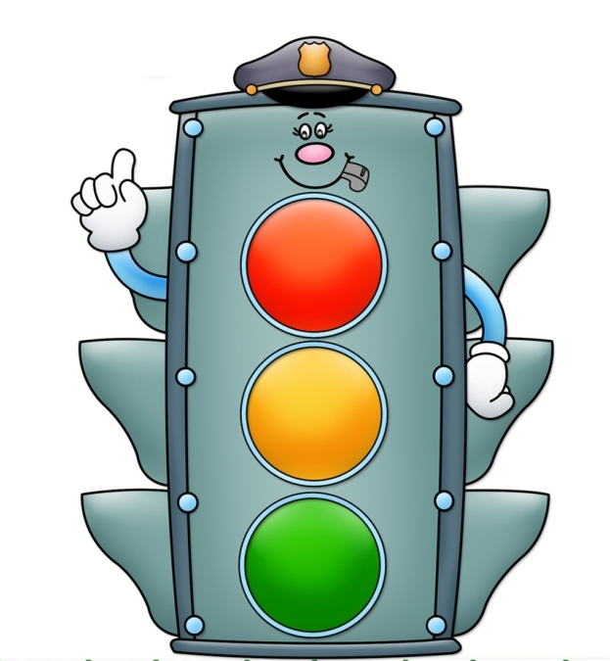
Дорогу можно переходить только на?
-красный мигающий свет светофора
-мигающий свет
-зеленый свет
-желтый

Slide 11
Как правильно и безопасно перейти улицу после выхода из автобуса?
-подождать когда транспорт отъедет
-сесть на капот другой машины, и попросить, чтобы перевезли
-перейти по пешеходному переходу

Slide 12
ИГРА «ЭТО Я, ЭТО Я, ЭТО ВСЕ МОИ ДРУЗЬЯ!»

Slide 13
Кто из вас в вагоне тесном
Уступил старушке место?
Чтоб проветриться в троллейбусе немножко,
Кто и голову, и туловище высунул в окошко?
Кто бежит вперед так скоро,
Что не видит светофора?
Знает кто, что свет зеленый означает:
По дороге каждый смело пусть шагает?
Кто вблизи проезжей части
Весело гоняет мячик?
Знает кто, что красный свет-
Это значит - хода нет?

Slide 14
молодцы!

Slide 15

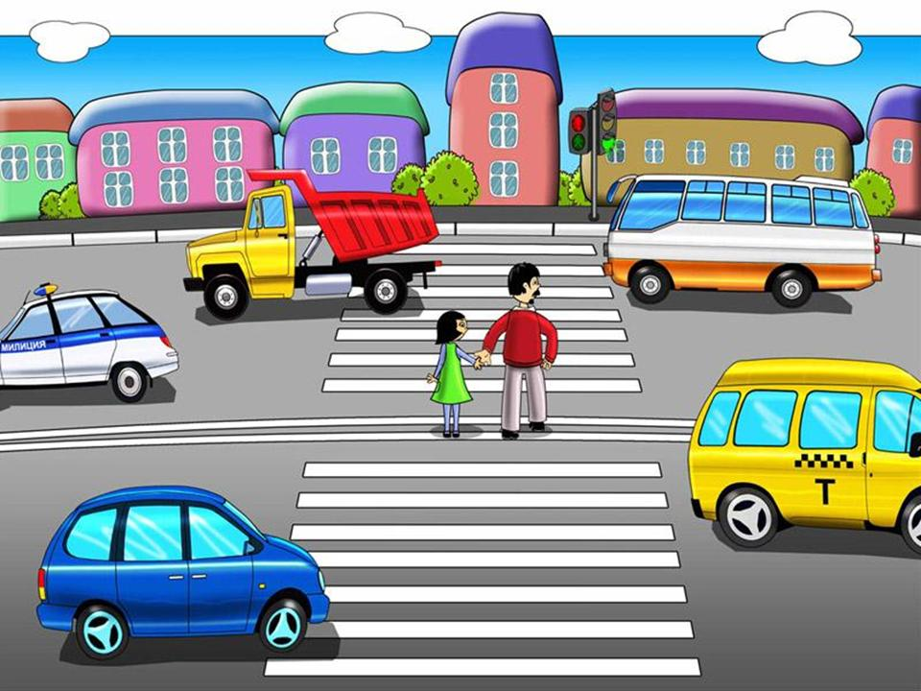
Переходить дорогу можно по надземному или подземному пешеходному переходу , а также по зелёному разрешающему сигналу светофора .

Slide 16
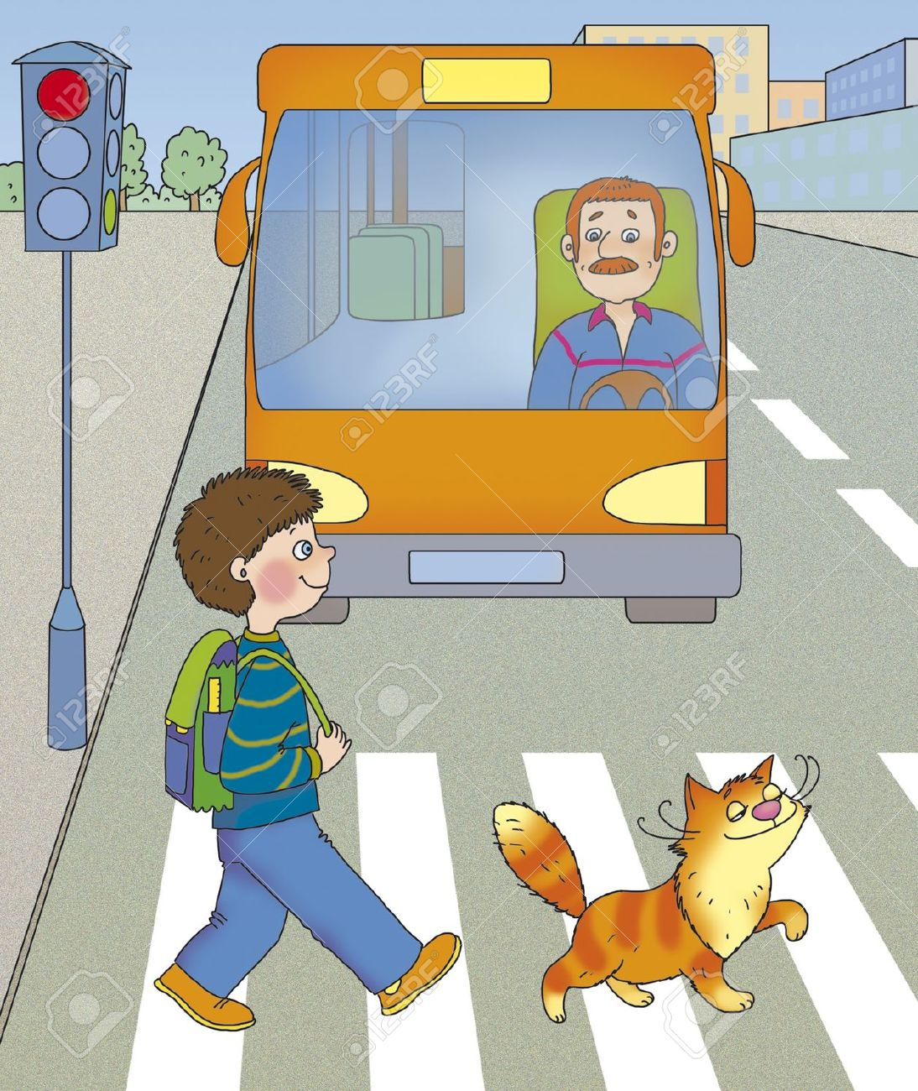
Но прежде всего , ты должен очень хорошо знать общие правила: 1.Прежде чем переходить любую дорогу , остановись на краю тротуара. 2.Внимательно посмотри налево и направо и выясни какая же эта дорога с односторонним или двухсторонним движением. 3.Прежде чем начнёшь переходить дорогу, убедись, что все транспортные средства находятся от тебя на безопасном расстоянии. 4. Пересекай дорогу быстрым шагом, но не беги. 5 .Переходи дорогу под прямым углом к тротуару, а не наискосок.

Slide 17
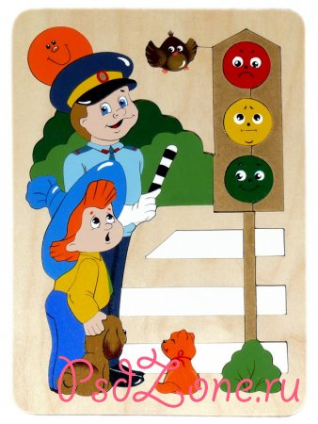
Ты уже знаешь, что при переходе любой дороги необходимо быть очень внимательным и соблюдать общие правила. Но, кроме общих, есть и свои правила при переходе дорог с двухсторонним движением. Как надо вести себя при переходе с двухсторонним движением?

Slide 18
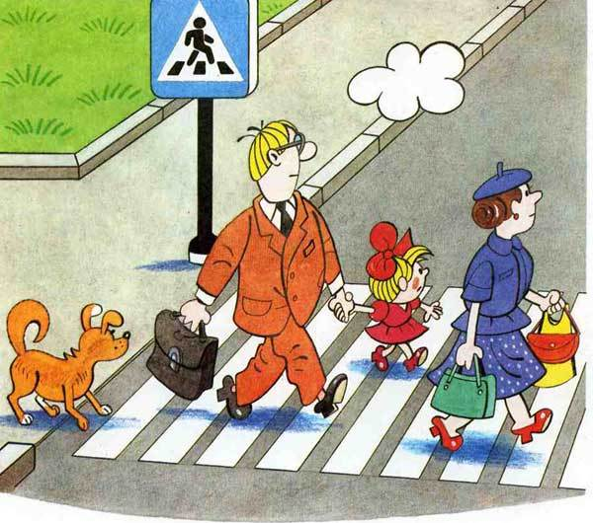
Не забудь убедиться, что поблизости от пешеходного перехода нет машин, которые движутся задним ходом. Начинай переходить дорогу только тогда, когда ты уверен в полной безопасности. Памятка юного пешехода: -Переходи улицу только по пешеходному переходу -Переходи улицу только на зелёный сигнал светофора -Чтобы перейти улицу сначала посмотри налево, а дойдя до середины- направо -Не играй на проезжей части -Соблюдай правила дорожного движения! -В темное время суток не забывай надевать фликер !

Slide 19
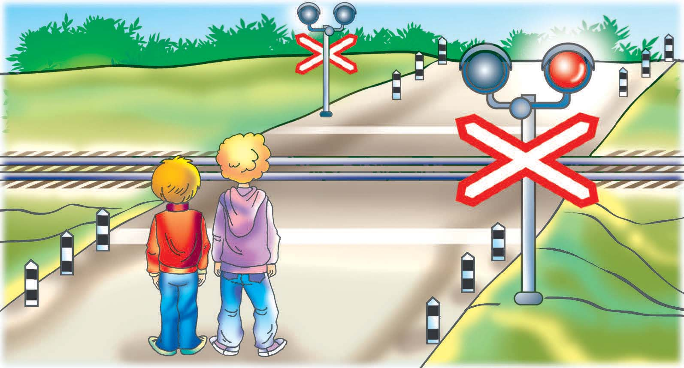
Переходи железнодорожные пути только по пешеходным переходам, мостам и тоннелям! При переходе через железнодорожные пути по пешеходному переходу, расположенному в одном уровне с железнодорожными путями! Не используй наушники и мобильные телефоны при переходе через железнодорожные пути! -Убедись, что в зоне видимости нет движущегося поезда! -Внимательно следи за световыми и звуковыми сигналами, подаваемыми техническими средствами или работниками железнодорожного транспорта!

Slide 20
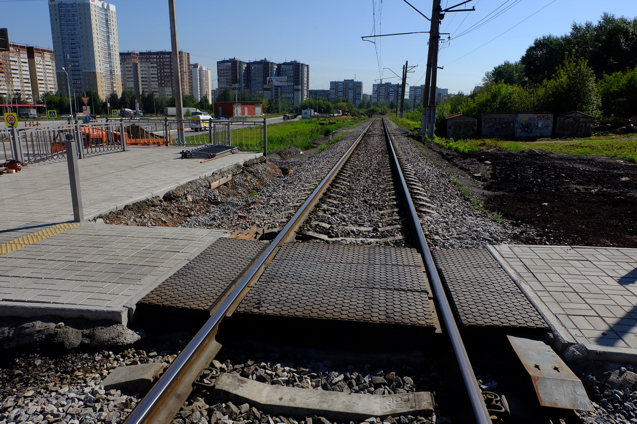
Не переходи железнодорожные пути на красный свет светофора! Не пытайся проникнуть на пассажирскую платформу и железнодорожные пути в неустановленном месте! Не заходи за линию безопасности у края пассажирской платформы! Не бегай по пассажирской платформе рядом с прибывающим или отправляющимся поездом! Не устраивай различные подвижные игры!

Slide 21
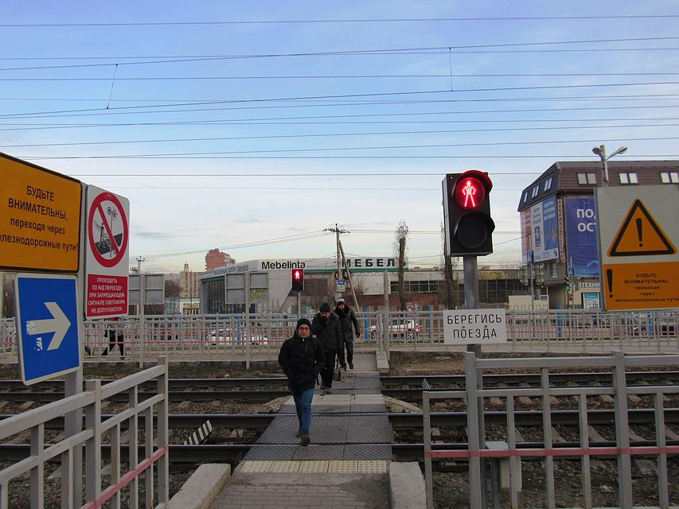
Не приближайся к оборванным проводам! Не повреждай оборудование железнодорожного транспорта! Не повреждай железнодорожный подвижной состав! Не подходи к вагонам до полной остановки поезда! Не повреждай, не загрязняй, не загораживай, не снимай, самостоятельно не устанавливай знаки, указатели или иные носители информации!

Slide 22
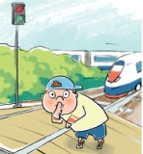
Не оставляй на железнодорожных путях посторонние предметы! Не имей при себе предметы, которые могут травмировать граждан! Не прыгай с пассажирской платформы на железнодорожные пути! Не поднимайся на опоры и специальные конструкции контактной сети и воздушных линий и искусственных сооружений! Не поднимайся на крыши вагонов поездов!

Slide 23
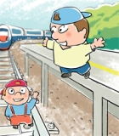
Не играй с огнеопасными и воспламеняющимися веществами! Не прислоняйся к стоящим вагонам! Не пытайся попасть в вагон или выйти из вагона во время движения! Не стой на подножках и переходных площадках! Не открывай двери вагонов на ходу поезда! Не препятствуй автоматическому открытию/закрытию дверей вагонов!

Slide 24
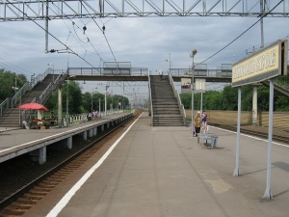
Не создавай помех другим гражданам, осуществляя посадку/высадку! Не высовывайся из окон вагонов и дверей тамбуров! Находясь рядом с железнодорожными путями, при приближении поезда отойди на безопасное расстояние! Обнаружив посторонние и/или забытые предметы, сообщи об этом взрослым!

